Slide 1


Číslo projektu | CZ.1.07/1.4.00/21.1405
Název sady materiálů | Výtvarná výchova
Název materiálu | VY_32_INOVACE_11_realismus
Autor | Křivonosková Kateřina

Slide 2
REALISMUS

Slide 3
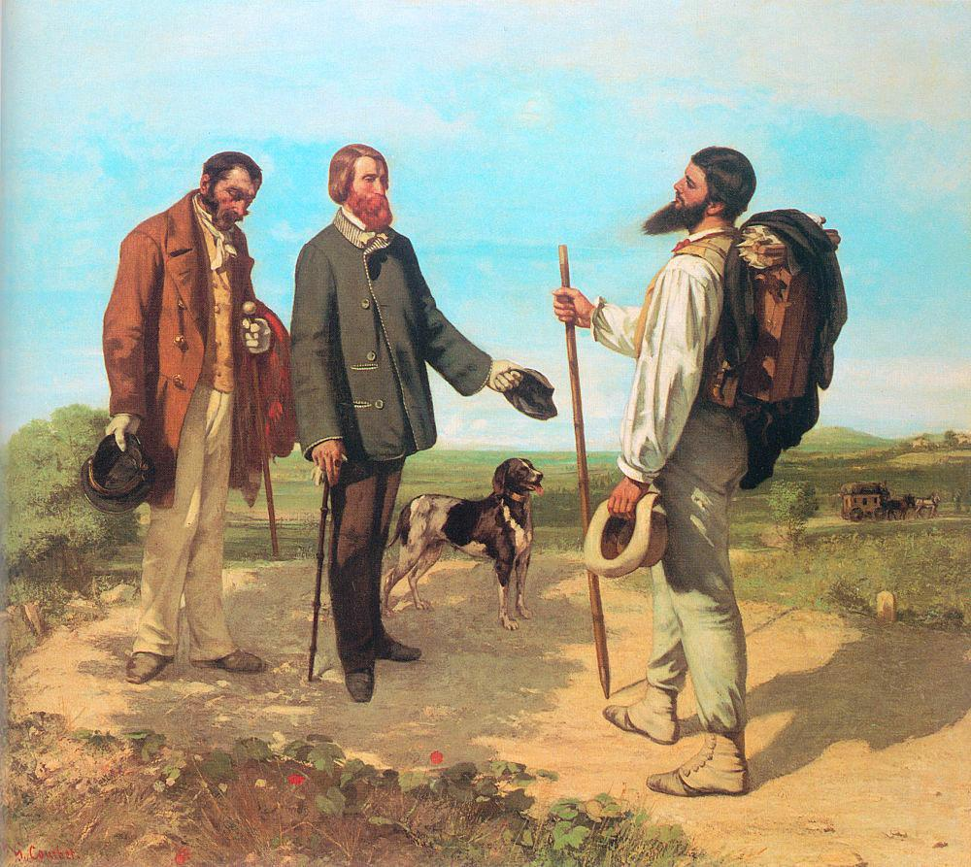
Základní charakteristika
Směr vychází ze zrakového vjemu, snaha o věrné a detailní zachycení předmětu tak, jak jej divák vidí.

Slide 4
Francouzský venkovský realismus
Představitelé
Gustav Courbes
Joan Francois Millet
Camille Corot
Realizmus vychází ze vjemu.
Klepni na správnou odpověď.
chuťového
sluchového
zrakového

Slide 5
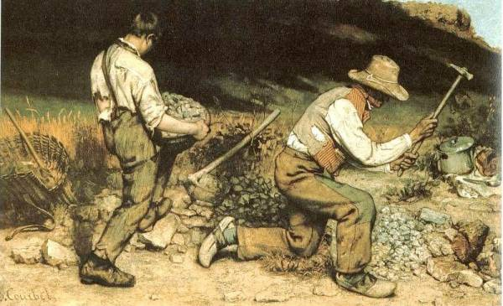
Popis děl realistických malířů
Gustav Courbe – Štěrkaři
Popis – výjev ze všedního života (prašná cesta, cestáři, pracovníci kteří rozbíjejí kameny na štěrk)
Zobrazena těžká práce mužů v roztrhaných hadrech.

Slide 6
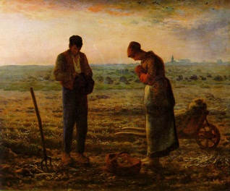
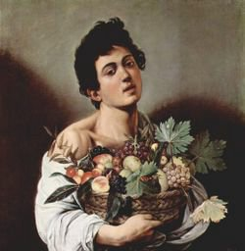
Odlišení od barokního realismu
Vznešené výjevy, lidé šlechtici zobrazeni v krásných upravených šatech, připravená zátiší – ladící oku
Žánr – nemá závažný obsah
Který obraz je namalován ve stylu barokního realismu a který je realistický?
realistický
barokní realismus

Slide 7
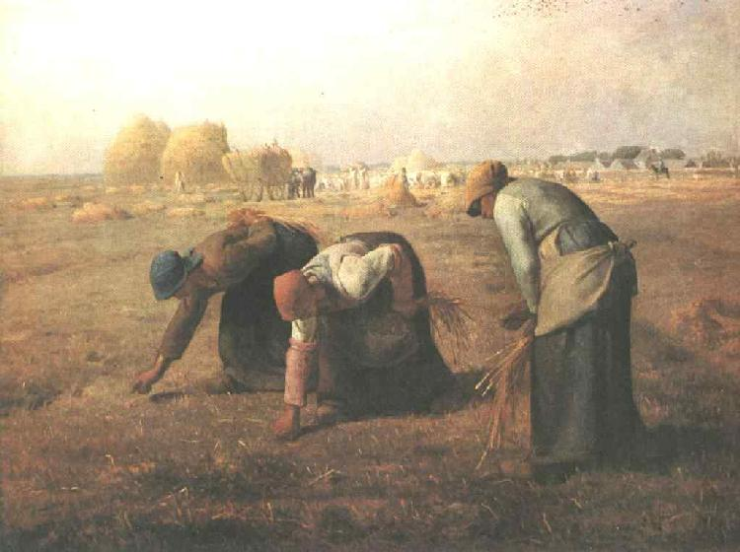
Popis děl
Joan Francois Millet – Sběračky klásků
Popis obrazu: venkovské ženy pracují na poli, obraz má sociální nádech
Co spojuje námět obrazů : Štěrkaři se Sběrači klásků
Těžká práce lidí
Náboženská tématika
Okázalost

Slide 8
Použité zdroje
Pavel Šamšula, Jarmila Hirschová .:Průvodce výtvarným uměním. Praha, Práce, 1994
Česká verze Wikipedie 2002 ,
Lexikon malířství a grafiky KNIŽNÍ KLUB , 2004

